Slide 1
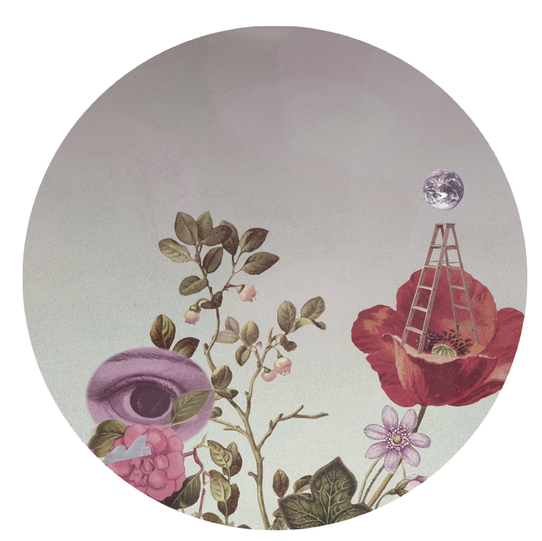

Hedersrelaterad problematik i förskolan
Notes:
Hedersproblematik kan komma till uttryck i olika delar av samhället, i alla samhällsgrupper och därför även i Malmö stads förskolor.
Det är mycket viktigt att vi i förskolan arbetar med frågor som berör normer och värden – och därmed även hedersproblematik – framför allt för barnens bästa. Det är förskolans uppdrag enligt läroplanen att arbete med värdegrundsfrågor.

Slide 2
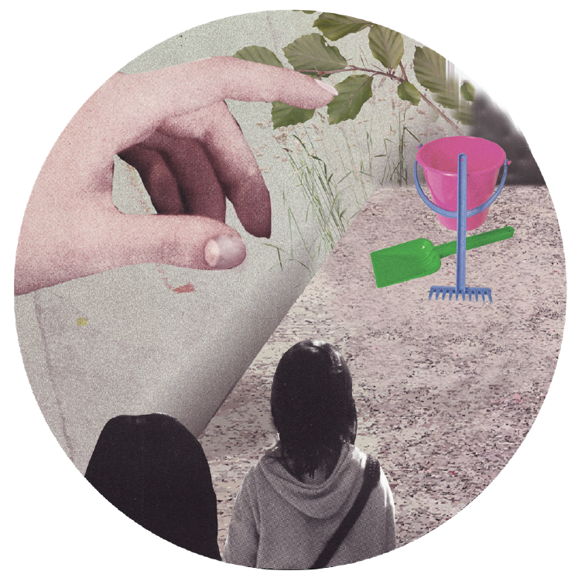
Bakgrund
Uppdrag i staden
Riktade uppdrag till bla. utbildningsförvaltningarna
Notes:
2018 Kommunstyrelsen ger stadskontoret, i samarbete med den befintliga arbetsgruppen kring arbetet mot hedersrelaterat våld och förtryck, i uppdrag att ta fram en nulägesbild över befintliga insatser i staden samt ett förslag på hur det fortsatta arbetet kan bedrivas.
2019 publicerades rapporten ”Heder och samhälle” baserad på en kartläggning genomförd i Sveriges tre största städer. Undersökningen visade bland annat att en stor andel av Malmös ungdomar utsätts för begränsande normer och våld i hederns namn. Kartläggningens slutsatser har legat till grund för en strategisk process på olika fronter, och utifrån de rekommendationer som särskilt berör området barn och skola har Malmö stads kommunfullmäktige gett i uppdrag till alla
utbildningsförvaltningar att ta fram en plan för kompetensutveckling inom området.

Slide 3
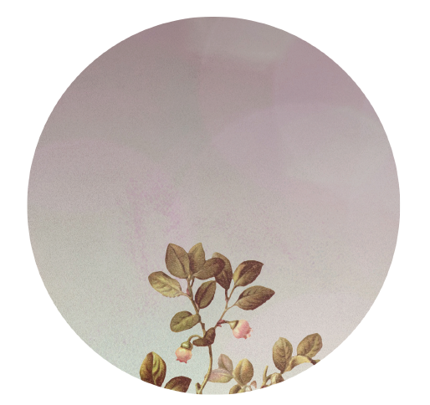
Inventering erfarenheter och behov
13 förskolor
specialpedagoger
ledningsgrupper rektorer
Notes:
Utifrån en filmad föreläsning, med utgångspunkt i resultaten från Malmökartläggningen men med specifikt förskolefokus, skapas diskussion under ett möte med stöd av förberedda frågeställningar. Syftet är att undersöka upplevelser av problematiken samt behov och önskemål för att stärka kompetensen och beredskapen i arbetet.
Vad möter vi?
Vad behöver vi?
Barnen
Vårdnadshavarna
Personalen
Övrigt

Slide 4

Inventering erfarenheter och behov
Vad möter vi?
Vad behöver vi?
Notes:
Inventeringen är ingen kartläggning, så den säger inget om hur stort problemet är. Men den visar på exempel på hur hedersproblematik kan ta sig uttryck på förskolan.
Inventeringen är uppdelad på uttryck för hedersproblematik som vi möter bland barnen, bland vårdnadshavarna och bland medarbetarna. Denna uppdelning har en funktion, eftersom det krävs olika slags insatser för olika grupper och olika situationer.
Vad möter vi?
Barnen – traditionella och stereotypa könsrollsmönster och familjenormer, regler och begränsningar kring kropp och kläder, könssegregation, våld och kontroll, religiösa normer
VH – styr över både barnens och personalens handlingsutrymme på förskolan. Ifrågasätter manlig personal. Annan syn på våld. Maktspel. Ojämställdhet i familjerna. Svårt att få kontakt och god relation med vissa.
Personalen – upprätthållare av och utsatta för begränsande normer. Vikarieproblemet. Vågar inte ta konflikter med VH. Bildas allianser baserat på språk, kultur, etnicitet, religion.
Övrigt – frånvarande ledning, saknas stöd. Rasism inom förskolan.
Vad behöver vi?
Barnen – gemensamt material med utgångspunkt i BK för att få igång diskussioner. Brett utbud av film, teater, bildstöd, litteratur, skapande och lek. Fortsätta uppmuntra och utmana, ”alla kan och får!”. Fortsätta arbeta normkritiskt och försöka ”injicera goda värderingar”.
VH – Inskolningen: skriftligt material och film. Kontinuerlig dialog. Samtalscirklar och kurser.
Personalen – Allmän kunskapshöjning. Ledningsnivån betonas: ”sätter tonen”. Bakgrundskunskaper om heder men också praktisk beredskap. Föreläsningar men också återkommande samtal på arbetsplatserna. Praktiskt görande med workshops och övningar. Skriftligt material och film. Processtöd och handledning. Jobba med egna föreställningar och värderingar, utmana sig själva och varandra i det som är svårt. Vikarierna lyfts särskilt. Behöver veta ”hur vi jobbar”. Bättre koll på rutiner och ärendegång vid anmälan.
Övrigt – Önskar dialog med förvaltningen som borde bjuda in till träffar och möten för att ”dela kunskap med oss, barn och vårdnadshavare, inspirera och skapa diskussioner”. Nyfikenhet kring hur andra gör; samverkan mellan förskolor.

Slide 5
Vad är hedersrelaterat?
Könssegregation
Tabu kring kropp och sexualitet
Anställda som lever i hederskontexter
Hedersnormer i familjerna
Specifika exempel
Notes:
Vissa saker känner vi igen från andra diskussioner: könsrollsnormer, migrationsrelaterade värderingskrockar eller kommunikationssvårigheter, religiöst grundade synpunkter osv. Vi vet också att det förekommer våld mot barn i familjer av olika slag. En del exempel sticker dock ut som mer specifika för just den hedersrelaterade problematiken. Bland barnen syns det särskilt i tanken om könssegregation; att pojkar och flickor ska hållas åtskilda i verksamhetens olika delar. (Får inte hålla hand, sova bredvid varandra på vilan…) Det syns också i att den nakna kroppen får en stark laddning även hos mycket små barn. (Får inte byta om tillsammans med andra barn, får inte ta av sig när det är varmt på sommaren osv.)
På personalnivå märks hedersnormerna dels genom att en del anställda ger uttryck för dem i relation till barnen eller till kollegor, dels genom att en del kvinnor som arbetar i förskolan själva lever med starka begränsningar som motiveras med heder.
När det gäller vårdnadshavare och familjer så kan det märkas på hur situationen är mellan föräldrarna och för äldre syskon.
Ett fåtal mycket konkreta och specifika exempel ges också som gäller t ex könsstympning eller förutbestämda äktenskap mellan barn på förskolan.

Slide 6
Problem och utmaningar
Hemmet vs förskolan
Barnens ansvar
Osäkerhet och otydlighet hos personal
Barnperspektivet saknas i avvägningar/beslut
Vad är heder?
Ytterligheter på skalan
Förskolans uppdrag ”dubbeltydigt och svårt att förhålla sig till”
Notes:
Svårt för barn med motsättningen mellan hemmet och förskolan – det som är OK här bestraffas där och vice versa.
Barnen får ta stort ansvar och bli normbrytare alt. ”offra sig”
Personal står inte upp för de normer och värden som ska genomsyra förskolan. Vågar inte ta jobbiga diskussioner. Saknar stöd från ledning i dessa situationer.
Barnperspektivet saknas
Hur vet vi vad som är heder? Risk för kulturalisering. Finns annan typ av press och krav och begränsande normer på alla förskolor
Rädsla för att kränka – allt med kultur och religion blir superkänsligt vs nolltolerans, ”detta gäller i Sverige” och vill ha kontrakt med VH
Förskolans uppdrag ”dubbeltydigt och svårt att förhålla sig till” – man ska vara inkluderande och respektfull, stärka kultur och identitet samtidigt som förskolan har ett uppdrag och ett barnperspektiv som bygger på ”svenska” värderingar som kan gå emot allt detta.
Barnen som vi inte ens möter för att de aldrig börjar i den kommunala förskolan. Risk för ”utpressning” på grund av detta alternativ.

Slide 7
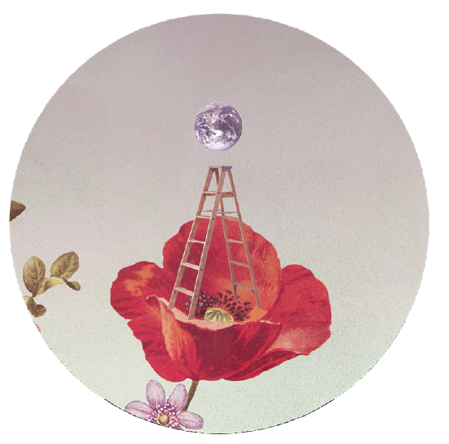
Fortsatt arbete
Notes:
Material för kompetensutveckling
Riktad kompetensutveckling
Dialog
Integrera det i pågående arbete
Uppföljning

